Slide 1

Работа с сетью

Slide 2
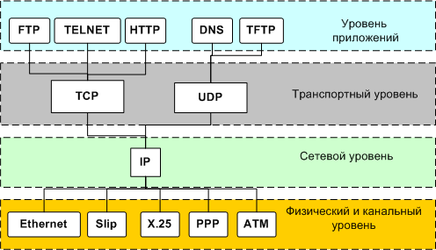
Стек протоколов

Slide 3
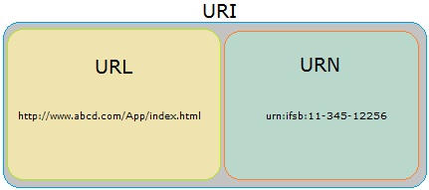
Uniform Resource Identifier
Идентифицирует ресурс RFC 3986
Общий URI
[scheme:]scheme-specific-part[#fragment]
Иерархический URI
[scheme:][//[user-info@]host[:port]][path][?query] [#fragment]
Класс URI

Slide 4
Примеры
mailto:java-net@java.sun.com
urn:isbn:096139210x
http://java.sun.com/j2se/1.3/
docs/guide/collections/designfaq.html#28

Slide 5
Создание URI
Конструкторы класса URI
URI(String) – по строке
URI(scheme, ssp, fragment) – из крупных частей
URI(sheme, userInfo, host, port, path, query, fragment) – из мелких частей
Фабричные методы класса URI
create(String) – по строке
Из других объектов
file.toURI() – из дескриптора файла
url.toURI() – из URL
Исключение URISyntaxException

Slide 6
Получение частей URI
getScheme() scheme
getSchemeSpecificPart() sheme-specific part
getAuthority() [user-info@]host[:port]
getUserInfo() user-info
getHost() port
getPort() host
getPath() path
getQuery() query
getFragment() fragment

Slide 7
Операции над URI
Нормализация
URI normalize() – нормализовать URI
«Откладывание» от базового URI
URI resolve(URI base)
URI resolve(String base)
Взятие относительного URI
URI relativize(URI base)
Сравнение
equals(Object)

Slide 8
Uniform Resource Locator
Указывает местоположение ресурса RFC 1738
Подмножество иерархических URI
Класс URL
Примеры:
http://java.sun.com/j2se/1.3/
file://home/av/projects/

Slide 9
Создание URL
Конструкторы класса URL
URL(String) – по строке
URL(protocol, host, file) – из крупных частей
URL(protocol, host, port, file, path, query, fragment) – из мелких частей
Из других объектов
file.toURL() – из дескриптора файла
uri.toURL() – из URI
Исключение MalformedURLException

Slide 10

Соединения
Позволяют оперировать с ресурсами, заданными URL

Slide 11
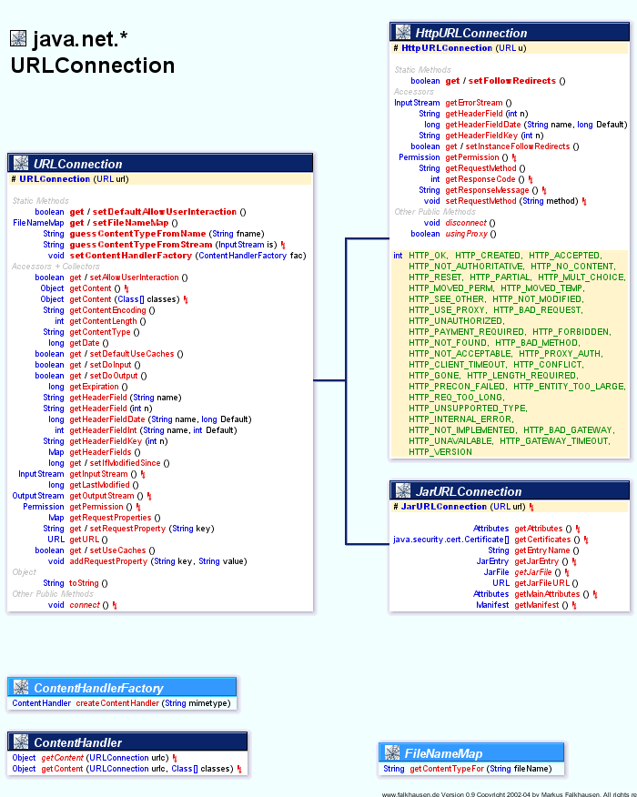

Slide 12
Жизненный цикл соединения
Открытие соединения
url.openConnection()
Установка свойств соединения
Установка соединения
connect()
Оперирование с соединением
getInputStream()/getOutputStream()
Закрытие соединения
close()

Slide 13
Поддерживаемые протоколы
http – HTTP-ресурс
https – HTTPS-ресурс
ftp – FTP-файл
file – локальный файл
jar – файл внутри Jar

Slide 14
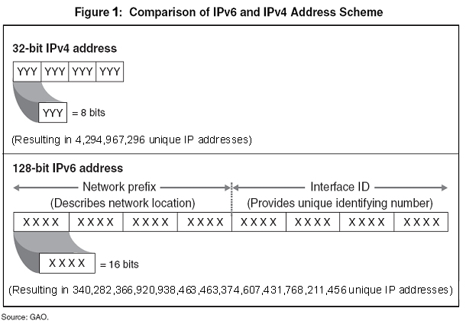
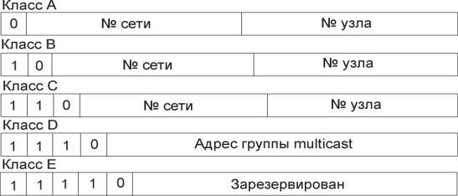
Internet Protocol (IP)
IP-адрес
IPv4 (32 бита)
IPv6 (128 бит)
Порт (16 бит)

Slide 15
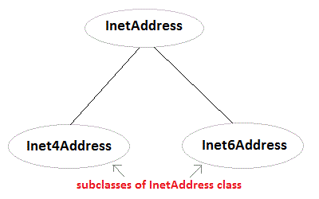
Интернет-адрес
Представляет пару IP-адрес – доменное имя

Slide 16
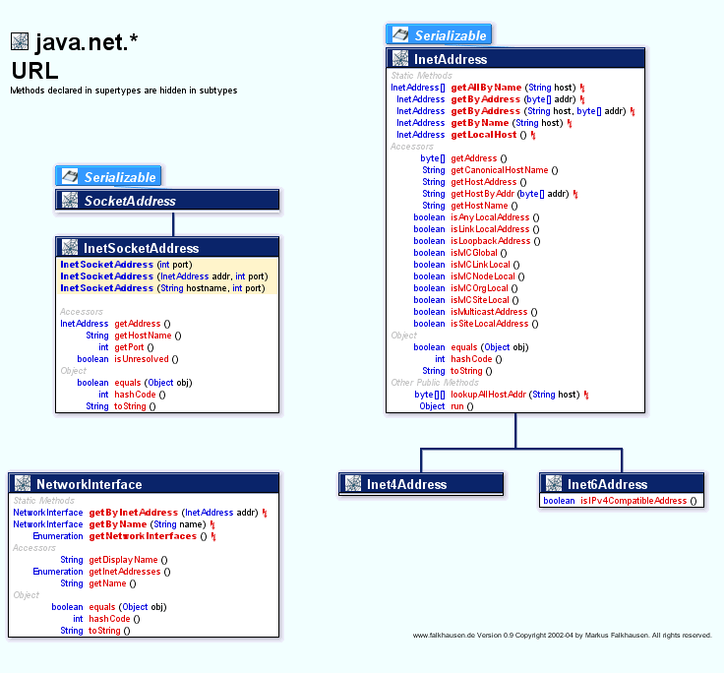
InetAddress

Slide 17
Получение интернет-адресов
Фабричные методы класса InetAddress
InetAddress getByName(String) – любой по доменному имени
InetAddress[] getAllByName(String) – все по доменному имени
InetAddress getByAddress(byte[]) – по IP-адресу
InetAddress getByAddress(String, byte[]) – по доменному имени и IP-адресу
InetAddress getLocalHost() – адрес текущего компьютера

Slide 18
Методы интернет-адресов
Работа с DNS
String getHostName() – получение доменного имени
String getCanonicalHostName() – получение полного доменного имени
Работа с IP-адресом
byte[] getAddress() – получение IP-адреса
String getHostAddress() – получение IP-адреса в текстовой форме
Прочие
isReachable(int timeout) – проверка достижимости

Slide 19
Адрес порта
Представляет пару интернет-адрес – порт

Slide 20
Создание адресов порта
Конструкторы класса InetSocketAddress
InetSocketAddress(InetAddress, int port) – по адресу и порту
InetSocketAddress(String, int port) – по доменному имени и порту

Slide 21
Методы адресов портов
Информация об адресе
getAddress() – получение интернет-адреса
getHostName() – получение имени
getPort() – получение порта

Slide 22
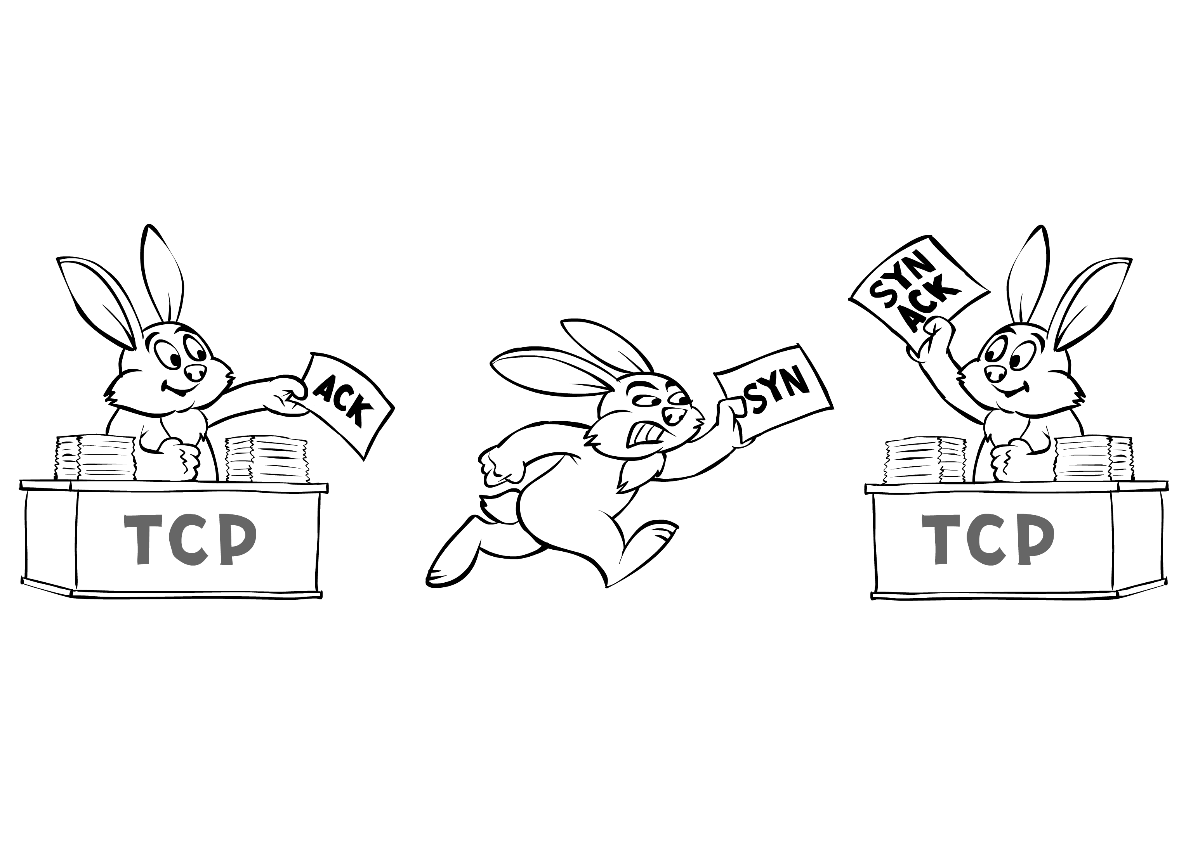
Transmission Control Protocol
Двусторонний канал с гарантией доставки

Slide 23
TCP-сокеты
Применяются для связи по протоколу TCP
Образуют два независимых потока данных
Классы
Socket – представляет TCP-соединение, создает TCP-соединение на стороне пользователя
ServerSocket – создает TCP-соединения на стороне сервера

Slide 24
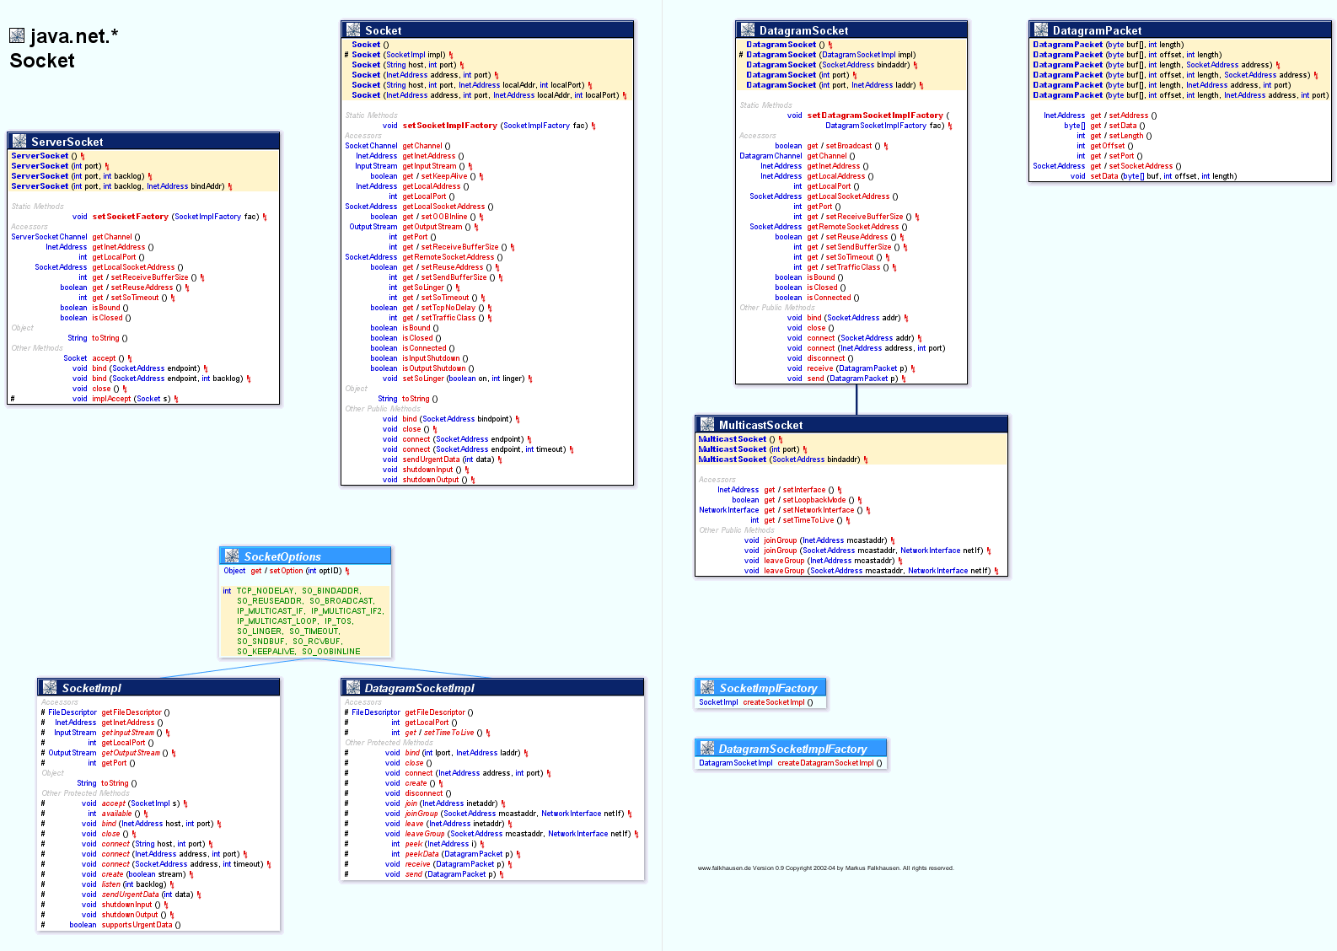

Slide 25
Создание соединения на клиенте
Конструкторы класса Socket
Socket(InetAddress, port) – по интернет-адресу
Socket(String host, port) – по доменному имени
Socket(InetAddress, port, InetAddress, port) – по заданному локальному адресу и порту
Socket() – без установления соединения
Методы класса Socket
connect(SocketAddress, timeout?) – установить соединение

Slide 26
Ввод-вывод
Потоки
getInputStream() – входящий поток
getOutputStream() – исходящий поток
Закрытие потоков
shutdownInput() – закрытие входящего потока и отбрасывание полученных данных
shutdownOutput() – закрытие исходящего потока
Проверка потоков
isInputShutdown() – входящего потока
isOutputShutdown() – исходящего потока

Slide 27
Получение информации
Об удаленном конце
getInetAddress() – интернет адрес
getPort() – порт
getRemoteSocketAddreess() – адрес порта
Об локальном конце
getLocalAddress() – интернет адрес
getLocalPort() – порт
getLocalSocketAddreess() – адрес порта

Slide 28
Закрытие соединения
Соединение закрывается
Методом close() сокета
Методом close() потоков сокета
При закрытии с удаленной стороны

Slide 29
Создание соединений на сервере
Конструкторы класса ServerSocket
ServerSocket(port) – по порту
ServerSocket(port, backlog) – по порту, с указанием размера очереди
ServerSocket() – без привязки
Методы класса ServerSocket
bind(SocketAddress) – по адресу порта
bind(SocketAddress, backlog) – по адресу порта, с указанием размера очереди

Slide 30
Прием соединений на сервере
Методы класса ServerSocket
Socket accept() – ждет следующего клиента и создает соединение
setSoTimeout() – установка времени ожидания
getSoTimeout() – получение времени ожидания
close() – окончание ожидание клиентов

Slide 31
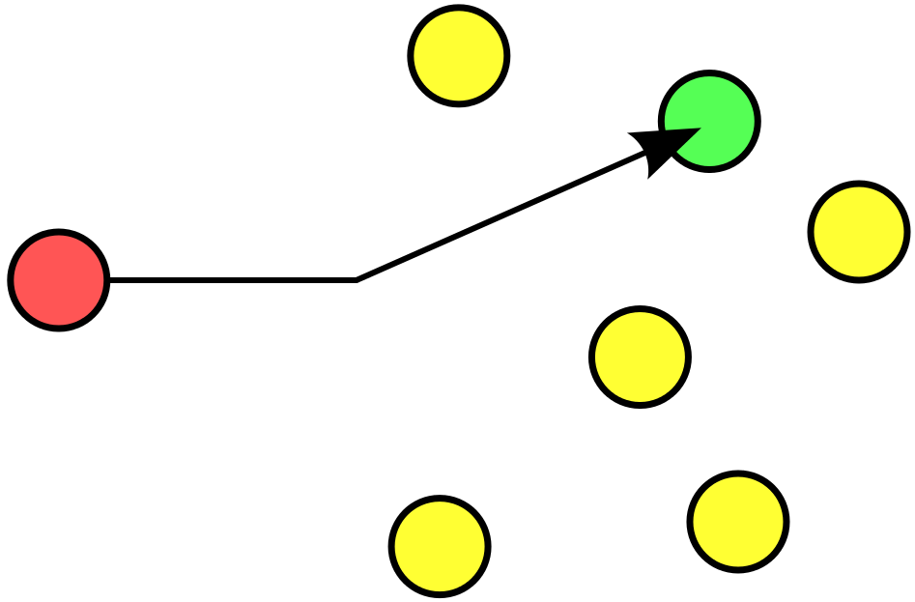
Unicast

Slide 32
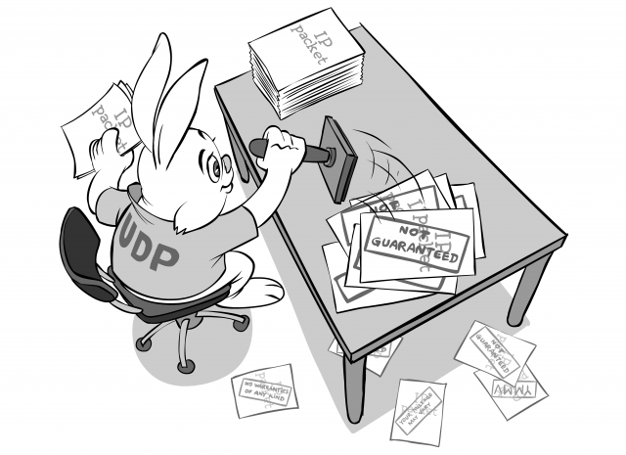
User Datagram Protocol
Односторонний канал без гарантии доставки

Slide 33
UDP-сокеты
Применяются для связи по протоколу UDP
Классы
DatagramPacket – UDP пакет
DatagramSocket – UDP-сокет для приема и отсылки пакетов

Slide 35
Создание UDP-пакетов
Для приема
DatagramPacket(byte[], offset?, length) – по буферу
Для отправки
DatagramPacket(byte[], offset?, length, InetAddress, port) – по интернет-адресу и порту
DatagramPacket(byte[], offset?, length, SocketAddress) – по адресу порта

Slide 36
Операции с UDP-пакетами
Работа с данными
getData()/setData() – буфер данных
getOffset()/setOffset() – смещение данных
getLength()/setLength() – длина данных
Работа с адресами
getAddress()/setAddress() – интернет-адрес
getPort()/setPort() – порт
getSocketAddress()/setSocketAddress() – адрес порта

Slide 37
Создание UDP-сокета
Конструкторы класса DatagramSocket
DatagramSocket(port) – по порту
DatagramSocket() – случайный порт
DatagramSocket(InetAddress, port) – по порту и адресу
DatagramSocket(SocketAddress) – по адресу порта
DatagramSocket(null) – без привязки
Методы класса DatagramSocket
bind(SocketAddress) – привязывает к адресу

Slide 38
Прием и отсылка UDP-пакетов
Прием пакета
receive(DatagramPacket) – ожидает получения пакета
Блокируется до приема пакета
Возможно принимать пакеты параллельно
Отсылка пакета
send(DatagramPacket) – отсылает пакет
Возможно отсылать пакеты параллельно

Slide 39
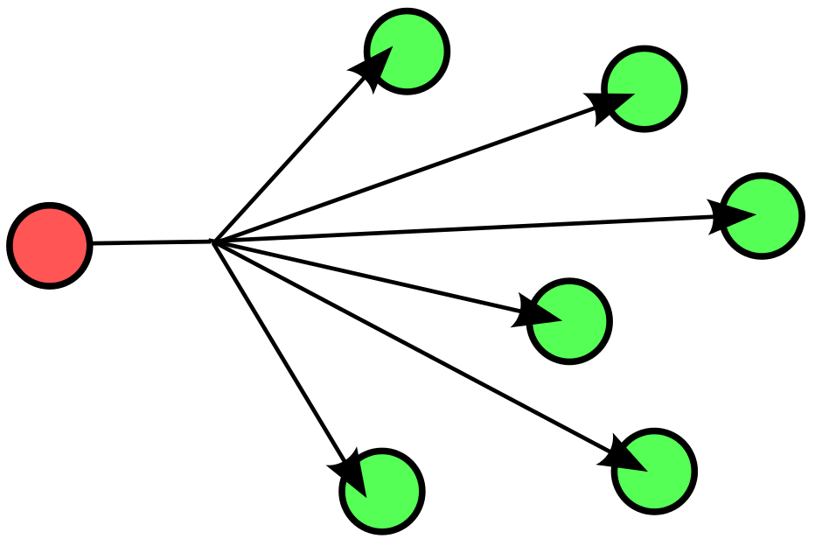
Broadcast

Slide 40
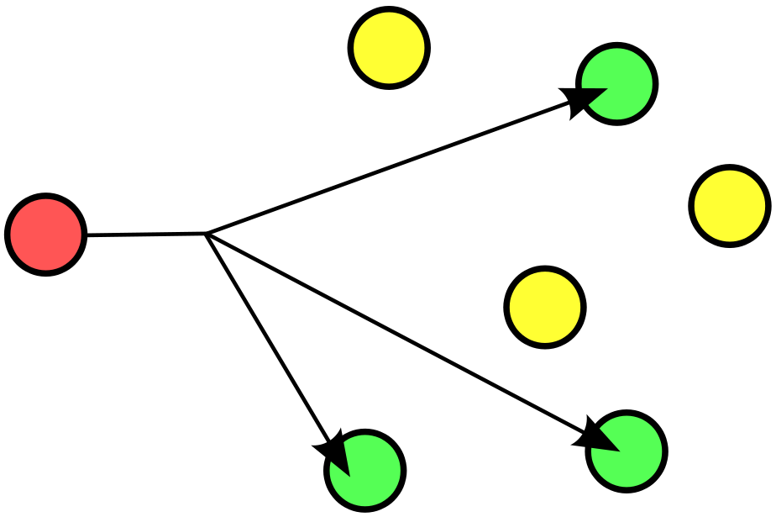
Мультивещание
В IPv4 для мультивещания зарезервирована подсеть 224.0.0.0/4

Slide 41
